Slide 1


KONTROLE EKOLOŠKO KMETOVANJE
Služba za kontrolo
januar 2019
Agencija RS za kmetijske trge in razvoj podeželja

Slide 2
KONTROLA EKOLOŠKEGA KMETOVANJA NA KRAJU SAMEM ZAJEMA
PREGLED VSEH POVRŠIN KMG (merjenje z GPS, določanje kmetijske rastline in rabe, ugotavljanje odstopanj in neupravičenih dejavnikov na površini, pozorni smo na kršitve navzkrižne skladnosti);
Pregled in popis živali;
Omarica FFS, naprava za nanos FFS;
Dokumentacija: EVIDENCE, RAČUNI, DEKLARACIJE, CERTIFIKATI, DOVOLJENJA KONTROLNIH ORGANIZACIJ;
OSNOVNE ZAHTEVE (evidence o uporabi gnojil, FFS: za vse površine na KMG).

Slide 3
KONTROLA EKOLOŠKEGA KMETOVANJA NA KRAJU SAMEM ZAJEMA
DODATNE ZAHTEVE EK
NA KMETIJSKEM GOSPODARSTVU SE UPORABLJA LE GNOJILA, KI SO DOVOLJENA ZA UPORABO PRI EKOLOŠKEM KMETOVANJU IN SO V SKLADU S PRILOGO I UREDBE 889/2009/ES.
NA KMETIJSKEM GOSPODARSTVU SE UPORABLJA LE FITOFARMACEVTSKA SREDSTVA, KI SO DOVOLJENA ZA UPORABO PRI EKOLOŠKEM KMETOVANJU IN SO V SKLADU S PRILOGO II UREDBE 889/2009/ES.
NA KMETIJSKEM GOSPODARSTVU SE UPORABLJA LE EKOLOŠKA KRMA OZ. KRMA IZ PREUSMERITVE TER NEEKOLOŠKA POSAMIČNA KRMILA IN KRMNI DODATKI V SKLADU S PRILOGO V IN PRILOGO VI UREDBE 889/2009/ES. V PRIMERU KUPLJENE KRME, LE TA NE VSEBUJE GSO ALI PROIZVODE IZ GSO.
NA KMETIJSKEM GOSPODARSTVU SE UPORABLJA LE SEME ALI VEGETATIVNI RAZMNOŽEVALNI MATERIAL EKOLOŠKEGA IZVORA OZ. KONVENCIONALNO NERAZKUŽENO SEME, PO PREDHODNO ODOBRENI PROŠNJI S STRANI ORGANIZACIJE ZA KONTROLO IN CERTIFICIRANJE.
NA KMETIJSKEM GOSPODARSTVU, KATERI UVELJAVLJAJO ZAHTEVKE ZA EKOLOŠKO ČEBELARJENJE, IMAJO VSE ČEBELNJAKE NASTANJENE IZVEN OBMOČIJ NEPRIMERNIH ZA EKOLOŠKO ČEBELARJENJE DOLOČENIH V PRILOGI 2 PRAVILNIKA O EKOLOŠKI PRIDELAVI IN PREDELAVI KMETIJSKIH PRIDELKOV (Uradni list RS, 8/14).

Slide 4
UGOTOVLJENE NAPAKE PRI KONTROLAH EK NA KRAJU SAMEM
Neupravičena raba
Ugotovljena nekmetijska raba
Deli zemljišča niso v uporabi KMG-nepravilni vrisi
Druga upravičena raba
Neustrezna raba oziroma KMRS glede na zahtevek.
Na KMG ne vodijo evidence za gnojenje.
Na KMG ne vodijo evidenc in ne hranijo računov za FFS ali pa posameznih računov ni.
Varstvo rastlin se izvaja na KMG brez veljavnega potrdila o pridobitvi znanja iz fitomedicine.
neskladja na površinah

Slide 5
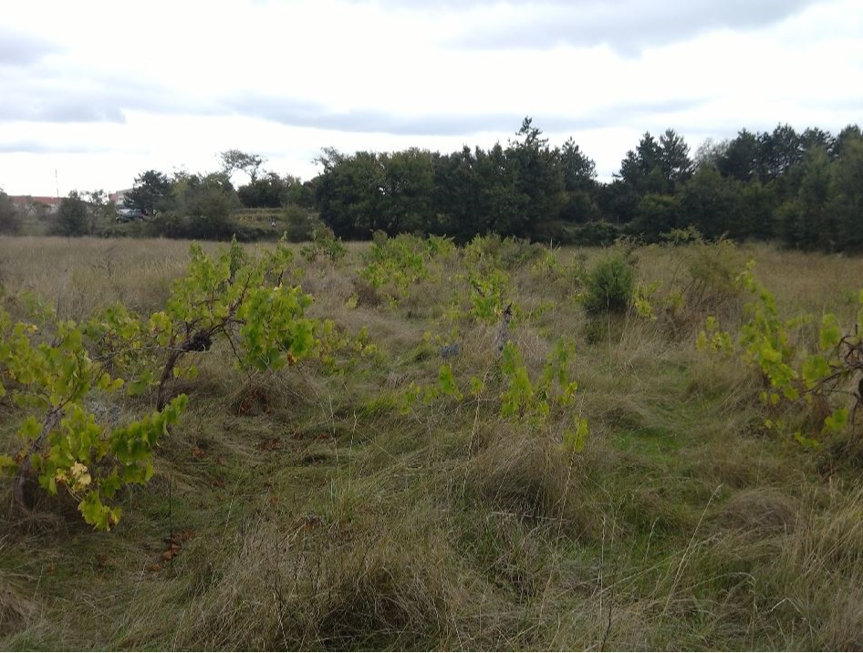
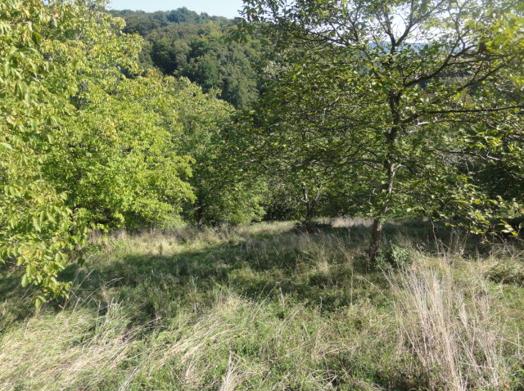
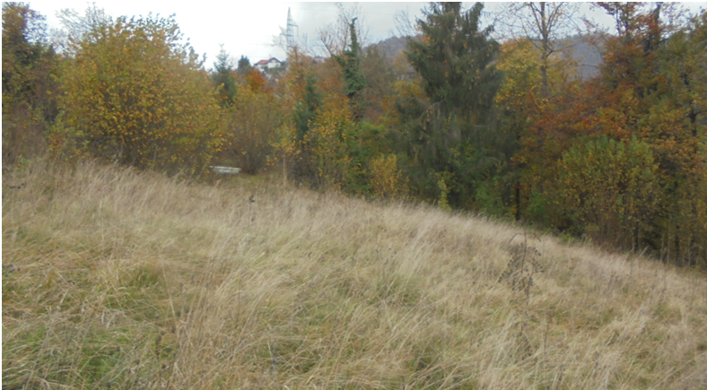
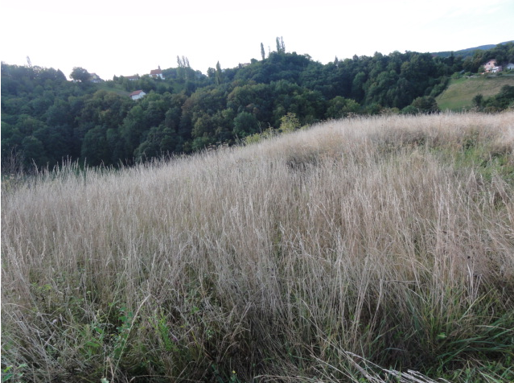
Fotografije površin s sumom, da se ne izvaja minimalna aktivnost

Slide 6
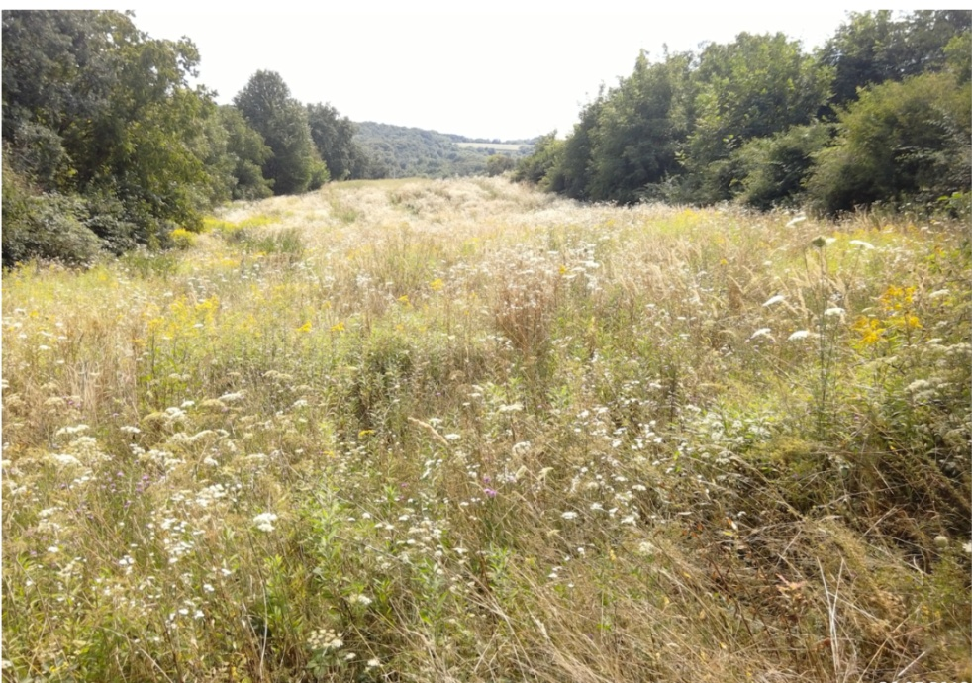
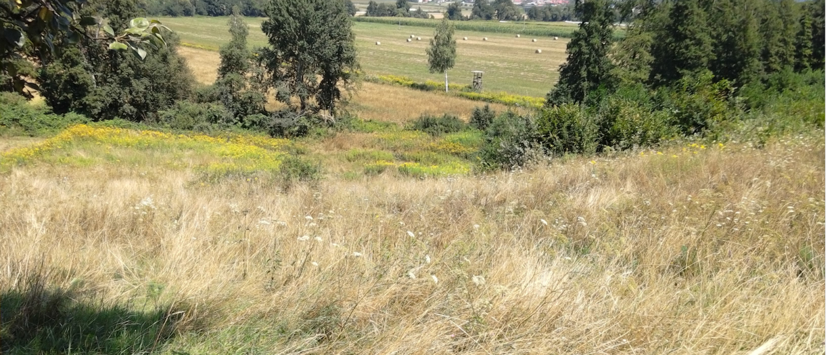
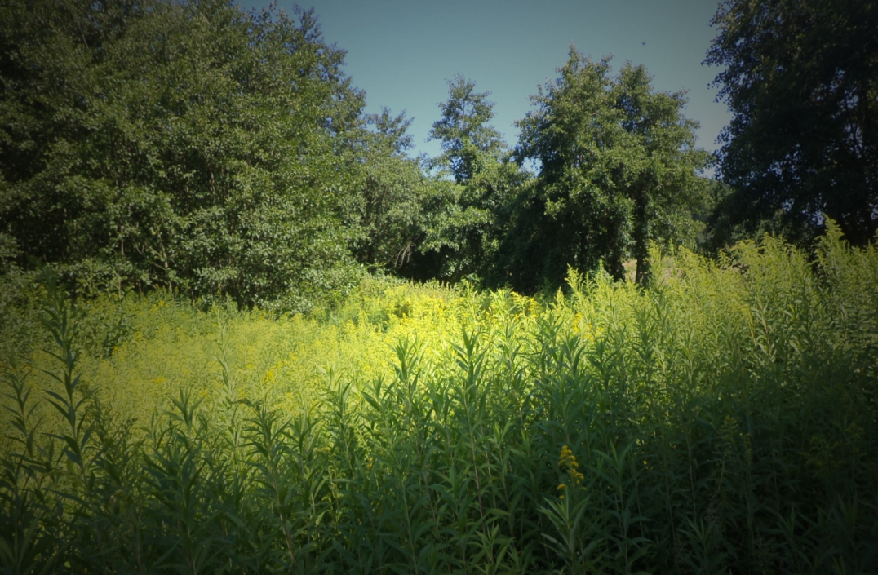
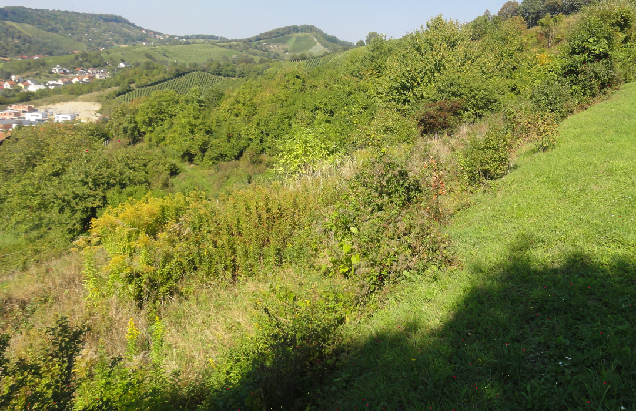
Ugotovljeno neobdelano kmetijsko zemljišče, tujerodne invazivne rastline

Slide 7
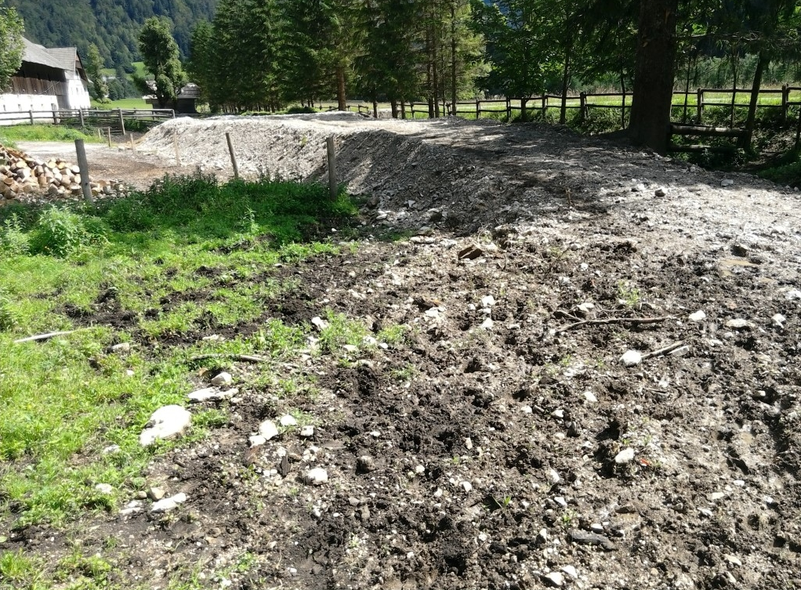
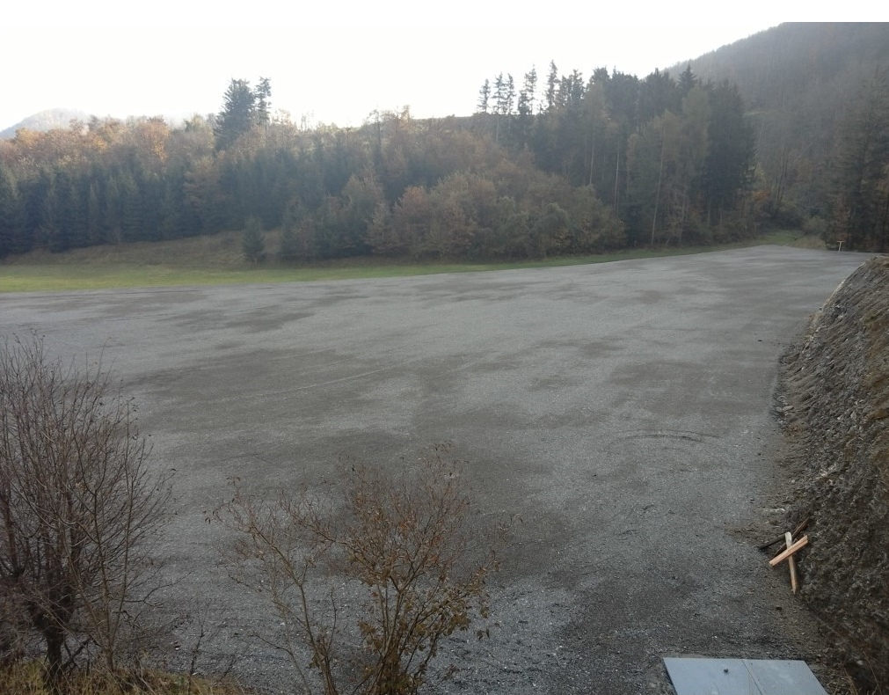
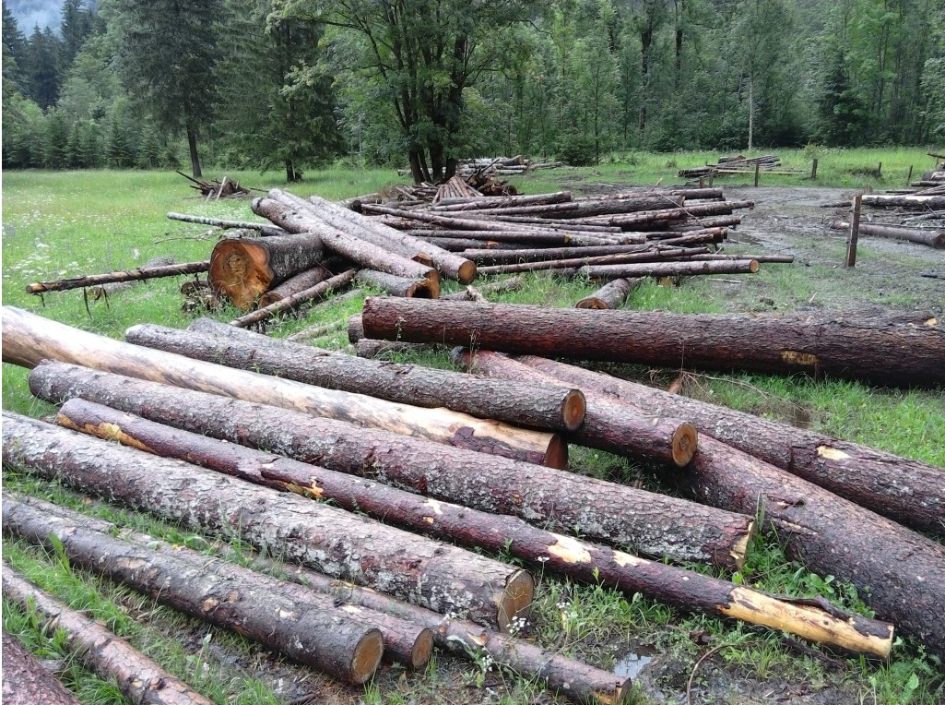
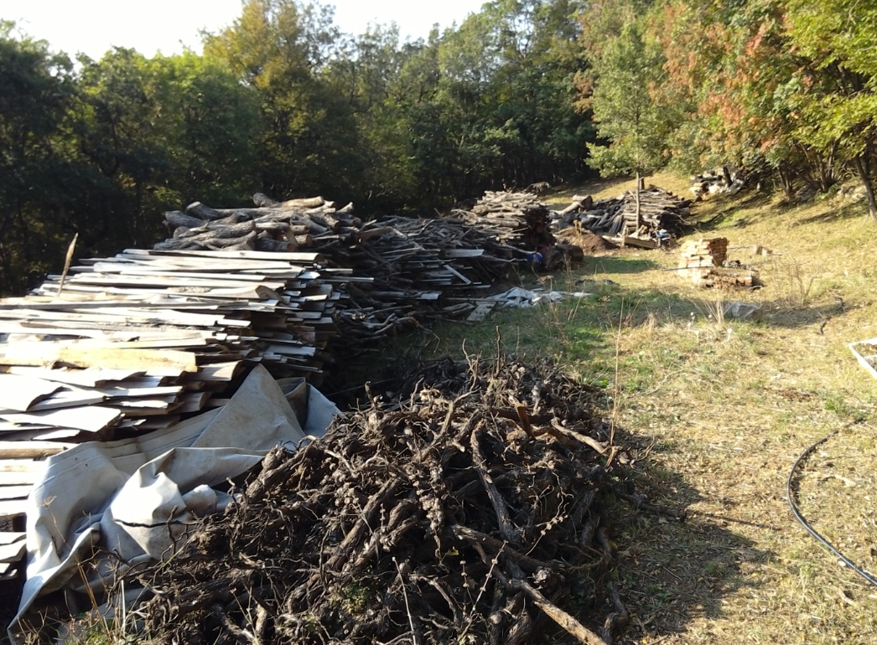
Ugotovljeno neupravičena raba ali neupravičena kmetijska raba

Slide 8
DODATEN VIR pregleda: v letu izvajanja kontrol imamo na voljo 5-6 satelitskih posnetkov območij tekočega leta, za vsako območje sta posneta dva v različnih mesecih.

Slide 9
KONTROLAH EK NA KRAJU SAMEM/ opozorilo
Nosilci, ki so vključeni v EK morajo voditi evidence o uporabi gnojil in FFS na predpisanih obrazcih.
Dogodki oziroma opravila naj se v evidence vpisujejo sproti.
Tudi feromonske vabe in lepljive plošče so uvrščene v seznam FFS, zato mora biti njihova uporaba evidentirana v evidencah FFS.
KMG, ki je vključen v EK mora voditi evidence o uporabi gnojil in evidenco u uporabi FFS za vse kmetijske površine KMG in ne le za tiste, ki imajo zahtevek EK (npr: v EK so vključene samo travniške površine, vendar pa je potrebno v evidence zavesti tudi gnojenje in tretiranja vinograda, njiv, ki niso v EK).
V skladu s Pravilnikom o integriranem varstvu rastlin pred škodljivimi organizmi je obvezen vpis v evidenco o uporabi FFS tudi zapis o izvedenih metodah varstva rastlin z nizkim tveganjem.
Nosilec mora na AKTRP sporočiti kakršnokoli spremembo rabe in/ali KMRS, ki ima vpliv na izplačilo.

Slide 10
HVALA ZA POZORNOST

